Slide 1
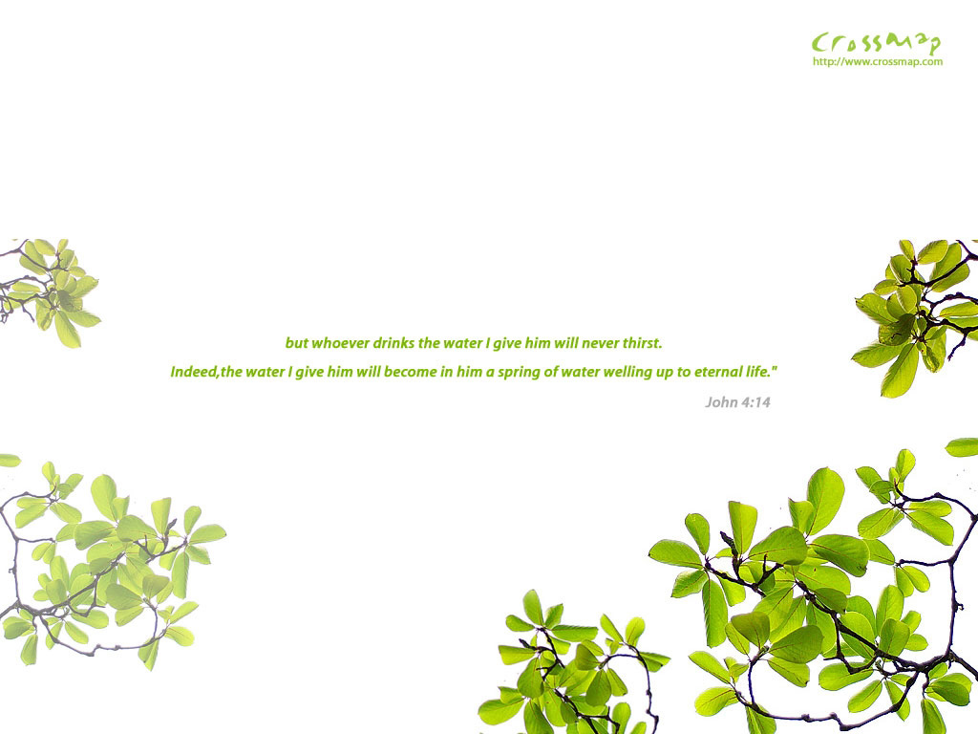
萬王之王 萬主之主
祂是創造天地萬有一切的主宰
榮耀歸於神
萬王之王

Slide 2
主耶和華全能神
尊貴的平安之王 永活真神
榮耀歸於神

Slide 3
榮耀歸於神 榮耀歸於神
榮耀歸於神
榮耀歸於至高全能神

